Slide 1



3° Comitato di Pilotaggio – Progetto IMPATTI-NO
9 ottobre 2019
STATO DI AVANZAMENTO ATTIVITÀ T.1.1
PRODOTTO T.1.1.4
CCIAA MAREMMA A E TIRRENO
Luca Bilotti

Slide 2
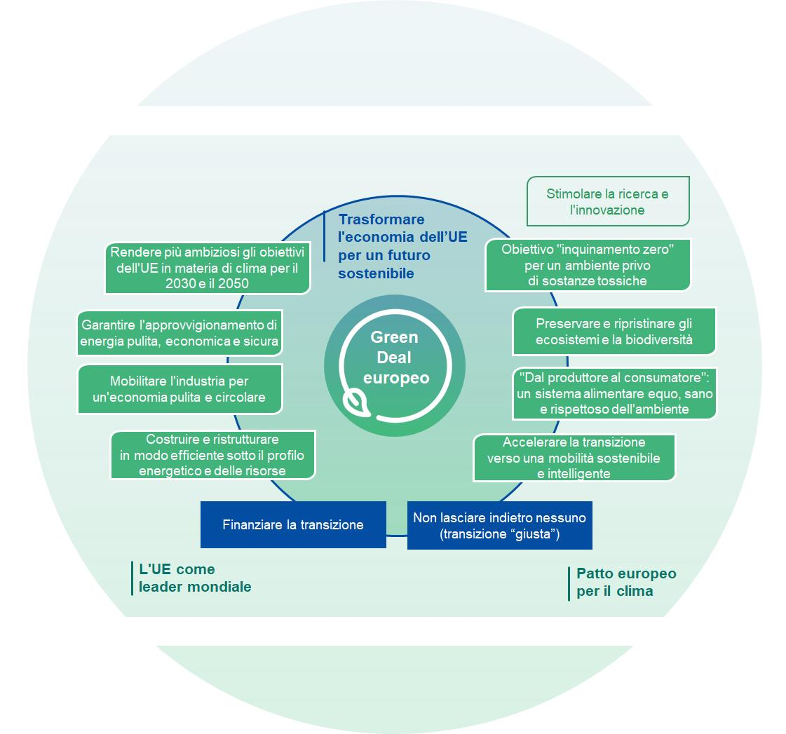

CONTEST «CIRCULAR PORTS» – IMPATTI-NO
L’obiettivo del contest
Transizione ecologica
Sviluppo sostenibile
Promuovere lo sviluppo di competenze imprenditive
Promuovere lo sviluppo di competenze green
Presentazione di idee innovative strutturate in forma di idea di impresa
Contribuire all’educazione degli studenti allo sviluppo sostenibile (Agenda 2030)

Slide 3
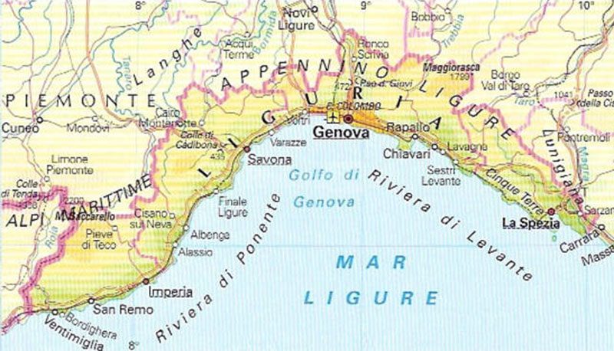
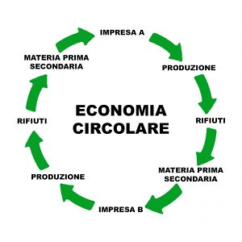
CONTEST «CIRCULAR PORTS» – IMPATTI-NO
Il focus dell’idea
La gestione e/o la valorizzazione dei rifiuti prodotti in «aree portuali» della Toscana (mare / terra) secondo la logica dell’economia circolare
Esempi di rifiuti
-Rifiuti biodegradabili di cucina e mense/altri rifiuti biodegradabili
-Rifiuti ingombranti
-Rifiuti delle operazioni di costruzione e demolizione
-Rifiuti da imballaggio (plastica, carta e cartone, vetro, metalli, materiali misti, etc.);
-Acque di lavaggio delle cisterne;
-Oli esausti
-Altre tipologie di rifiuti….

Slide 4
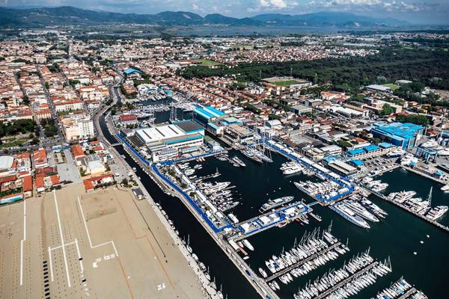
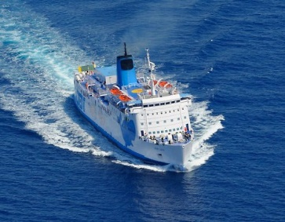
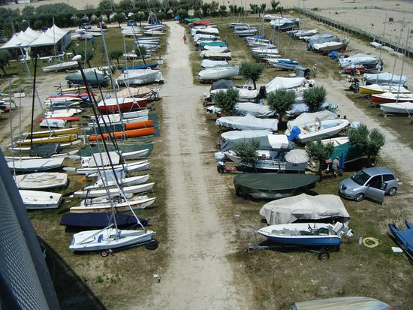
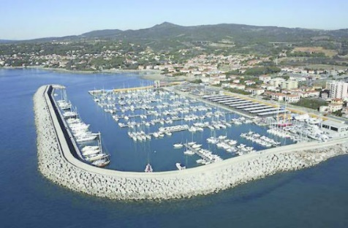
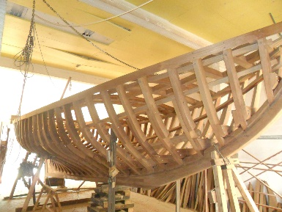
CONTEST «CIRCULAR PORTS» – IMPATTI-NO
Le aree di intervento dell’idea: la rete regionale dei porti (porti principali, approdi turistici e punti di ormeggio) e non solo… compagnie di navigazione, aree di rimessaggio e refitting, cantieri navali.….

Slide 5
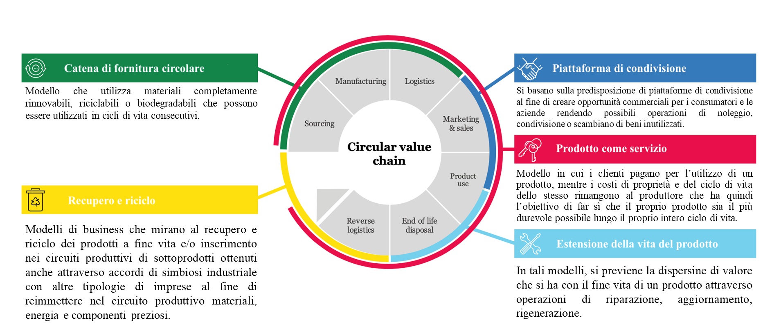
CONTEST «CIRCULAR PORTS» – IMPATTI-NO
Il modello di business dell’idea: alcuni possibili esempi
Cinque «circular business model»
secondo Accenture (2014)

Slide 6


CONTEST «CIRCULAR PORTS» – IMPATTI-NO
Il punto di partenza
…OPPURE
Esamino i documenti prodotti dal progetto
Contatto una compagnia di trasporto passeggeri / merci?
Contatto una struttura portuale?
Contatto un azienda che gestisce rifiuti?
Capirò il problema da affrontare
Contatto un cantiere navale?
Piano di azione per la gestione integrata dei rifiuti e reflui nei porti
Mappatura degli impianti di trattamento rifiuti
Analisi dei mercati e studio dei prodotti di riuso
http://interreg-maritime.eu/web/impattino/checosarealizza
Ho già una mia idea…
OPPURE…
…OPPURE
Prendo spunto dai progetti GRRINPORT http://interreg-maritime.eu/it/web/grrinport/-/online-i-materiali-del-webinar e PRISMAMED http://interreg-maritime.eu/it/web/prismamed/-/prodotti-e-gli-output-di-progetto

Slide 7
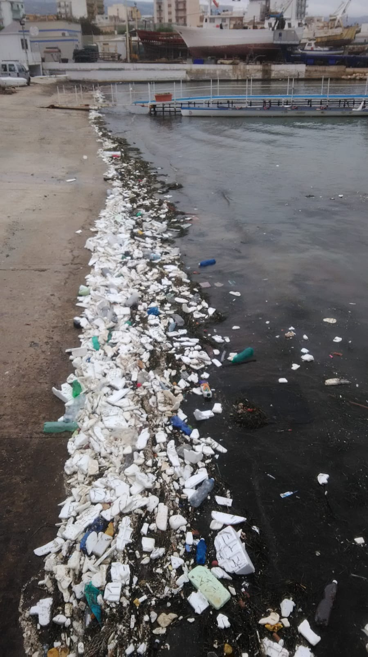
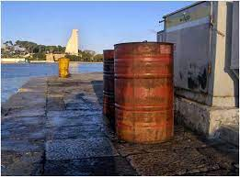
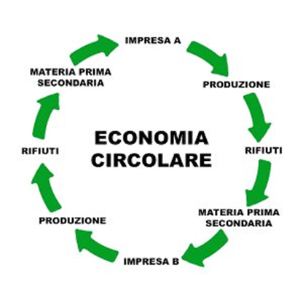

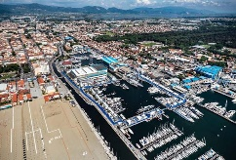

CONTEST «CIRCULAR PORTS» – IMPATTI-NO
Lo sviluppo dell’idea
ALCUNE ISPIRAZIONI DA BUONE PRASSI….
Campagne contro lo spreco alimentare vs compagnie
Sviluppo di una APP / un software
Miglioramento compostaggio a bordo
Campagne di sensibilizzazione dei passeggeri
Recupero e riciclo rifiuti anche per realizzare accessori / prodotti
Innovazione imballaggi / raccoglitori differenziata
RIFIUTI
MODELLO
AMBITI

Slide 8
CONTEST «CIRCULAR PORTS» – IMPATTI-NO
Menu «zero sprechi»
App che aiutano a differenziare i rifiuti, App che mettono in connessione chi produce/può recuperare un rifiuto
Compostiere «di comunità»
Produzione di nuovi materiali dai processi di recupero dei rifiuti
Riuso e sharing (di oggetti, spazi..)
Innovazione nei contenitori per rifiuti/introduzione di raccolta separata per specifiche frazioni di rifiuti
Lo sviluppo dell’idea
… E ULTERIORI SUGGERIMENTI…

Slide 9

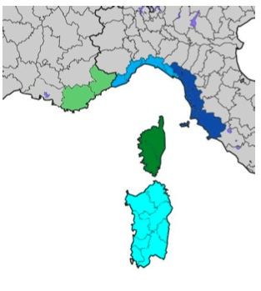

CONTEST «CIRCULAR PORTS» – IMPATTI-NO
La mia scuola non deve necessariamente essere un Istituto tecnico o professionale…
Liguria
La Spezia, Genova, Savona, Imperia
Sardegna
Cagliari, Sassari, Nuoro, Oristano, Carbonia-Iglesias, Medio Campidano, Ogliastra, Olbia-Tempio
Toscana
Livorno, Grosseto, Massa Carrara, Lucca, Pisa
La mia scuola è un Istituto superiore situato in …..
Contano solo la nostra creatività ed il nostro intuito…le IDEE!!!!!

Slide 10

CONTEST «CIRCULAR PORTS» – IMPATTI-NO
Condizioni per partecipare
Presentare domanda e scheda progetto entro e non oltre il 14 maggio 2021.
L’idea progettuale candidata deve essere coerente con i temi e le finalità del progetto IMPATTI-NO
Acconsentire alla pubblicazione di una scheda di sintesi dell’idea di impresa nel Catalogo delle idee

Slide 11
CONTEST «CIRCULAR PORTS» – IMPATTI-NO
Premi
Voucher in denaro
Sardegna: 2 premi
Liguria: 2 premi
Toscana: 2 premi
2.000 euro
NB: In mancanza di candidature ritenute eleggibili ai fini dell’assegnazione dei premi si potrà procedere alla ridestinazione delle risorse tra i territori di competenza

Slide 12
CONTEST «CIRCULAR PORTS» – IMPATTI-NO
La scheda progettuale
I criteri di valutazione
Il profilo professionale
Gli elementi di innovatività
L’idea generale
Il mercato di riferimento
Il piano economico finanziario
La dimensione multistakeholder
La replicabilità
Criteri | Punteggio massimo
IMPATTO CIRCOLARE | 30 pt
INNOVATIVITA’ | 30 pt
FATTIBILITA’ E PROSPETTIVE DI MERCATO | 30 pt
REPLICABILITA’ | 20 pt
DIMENSIONE MULTISTAKEHOLDER | 20 pt
Per essere ammessi alla graduatoria è necessario raggiungere un punteggio minimo di 70.
In caso di parità di punteggio di due o più proponenti, il premio verrà assegnato alla proposta che totalizza il punteggio superiore indicato nel criterio n. 1

Slide 13
CONTEST «CIRCULAR PORTS» – IMPATTI-NO
Deadline 2021
Modalità di partecipazione
14 maggio Presentazione domanda
14 giugno Pubblicazione graduatoria
Entro fine luglio
Premiazione e liquidazione premio
I candidati interessati devono produrre ed inviare:
  la domanda di partecipazione
  la scheda progetto
  ulteriori allegati
mediante la propria casella di posta elettronica certificata (PEC) con invio all’indirizzo di posta elettronica cameradicommercio@pec.lg.camcom.it
Nell’oggetto della PEC deve essere indicata la dicitura: “Contest CIRCULAR PORTS - IMPATTI-NO”.
Il termine ultimo per l’invio telematico delle candidature è il 14 maggio 2021.

Slide 14
CONTEST «CIRCULAR PORTS» – IMPATTI-NO
La documentazione (bando e relativa modulistica) è disponibile:
- sul sito della Camera di Commercio della Maremma e del Tirreno
https://www.lg.camcom.it/pagina2696_contest-circular-ports.html
- sul sito vetrina del progetto IMPATTI-NO
http://interreg-maritime.eu/it/web/impattino/-/concours-circular-port-impatti-no

Slide 15
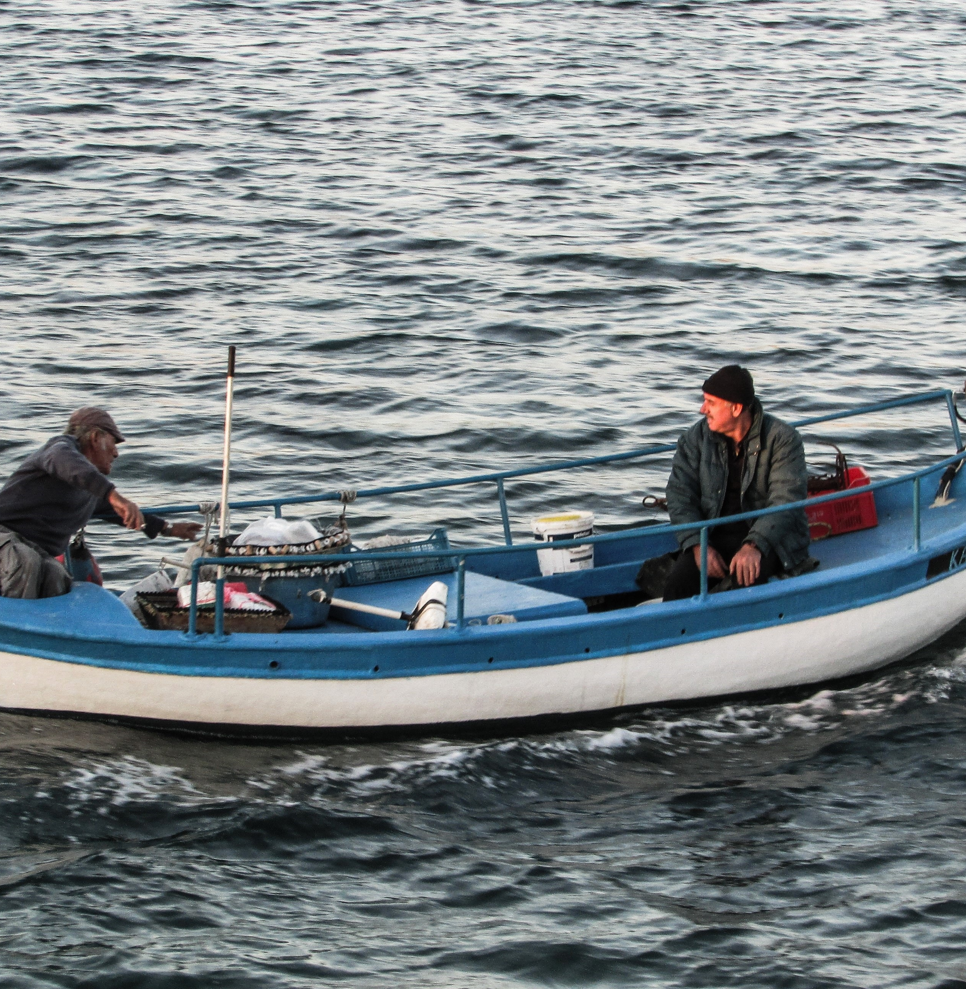
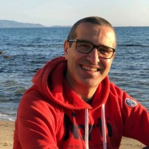
CONTEST «CIRCULAR PORTS» – IMPATTI-NO
E se hai bisogno di ulteriori informazioni non esitare a contattarci…
Luca Bilotti: 0564 430 212 luca.bilotti@lg.camcom.it
Selene Bottosso: 0586 231 259 selene.bottosso@lg.camcom.it
Oppure scrivi a: promozione@lg.camcom.it

